Slide 1


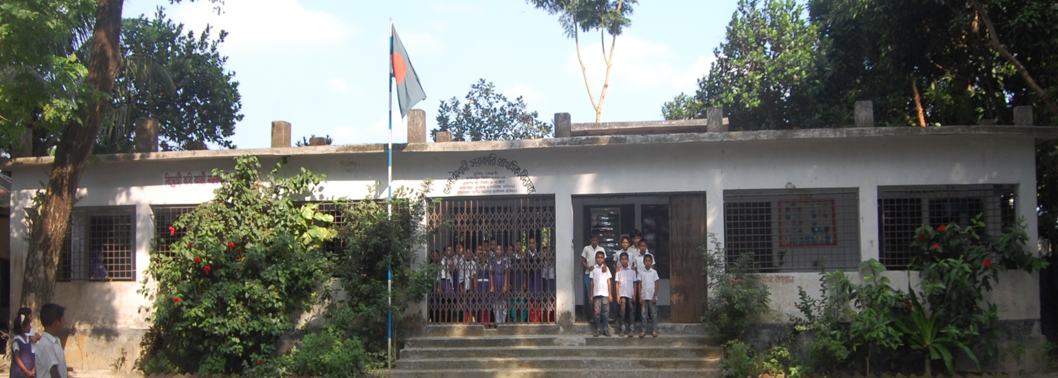

Slide 2
সহযোগিতায়
সেলিনা আক্তার
সহকারি শিক্ষক
মৈশাদী সরকারি প্রাথমিক বিদ্যালয়
মৈশাদী, চাঁদপুর।
০১৬৭০৩২৭৫৭৩

Slide 3
শ্রেণিঃ প্রথম
বিষয়ঃ বাংলা
পাঠঃ
কার চিহ্ন দ্বারা শব্দ গঠন
পাঠ্যাংশঃ প্রথম বর্ণের পরে
ঔ- কার লেখা ও শব্দ পড়া

Slide 4
শিখনফল
পড়াঃ ১.২.২.বর্ণের সঙ্গে কার চিহ্ন
যুক্ত করে পড়তে পারবে।
লেখাঃ ১.৫.১. পাঠ্য পুস্তকের শব্দ
দেখে লিখতে পারবে।

Slide 5
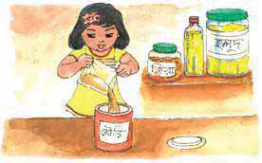

ছবি দেখে বলতে সাহায্য করবো
মৌরি রাখি কৌটা ভরি
চৌকা ঘুড়ি তৈরি করি

Slide 6
মৌরি
মৌ-রি
‡ Š
মৌ

Slide 7
G‡mv ewj
‡KŠ
‡LŠ
‡PŠ

Slide 8
দেখি ও শিখি
কৌ+টা = কৌটা
চৌ+কা = চৌকা

Slide 9
নিচের eY© Øviv kã MVb ‰Zwi Ki
নৌ-
নৌকা
মৌচাক
মৌ-
গৌরব
গৌ-

Slide 10
দেখি ও লিখি
‡ Š
‡ Š

Slide 11
cwiKwíZ KvR
‡ Š - Kvi cov I wjLv

Slide 12


ধন্যবাদ সবাইকে
ধন্যবাদ সবাইকে

